Slide 1
第二章 基本数据类型、运算符和表达式
2.1基本数据类型
2.2 整型数据
2.3实型数据
2.4 字符型数据
2.5不同类型数据的混合运算
2.6 运算符与表达式

Slide 2
2.1基本数据类型
2.1.1 数据类型
2.1.2常量与变量

Slide 3
2.1.1 数据类型
一个程序主要包括以下两方面的信息：
(1) 对数据的描述。在程序中要指定用到哪些数据以及这些数据的类型和数据的组织形式这就是数据结构
(2) 对数据的操作。即要求计算机进行操作的步骤
也就是算法(algorithm)
注：
数据是操作的对象
操作的目的是对数据进行加工处理，以得到期望的结果

Slide 4
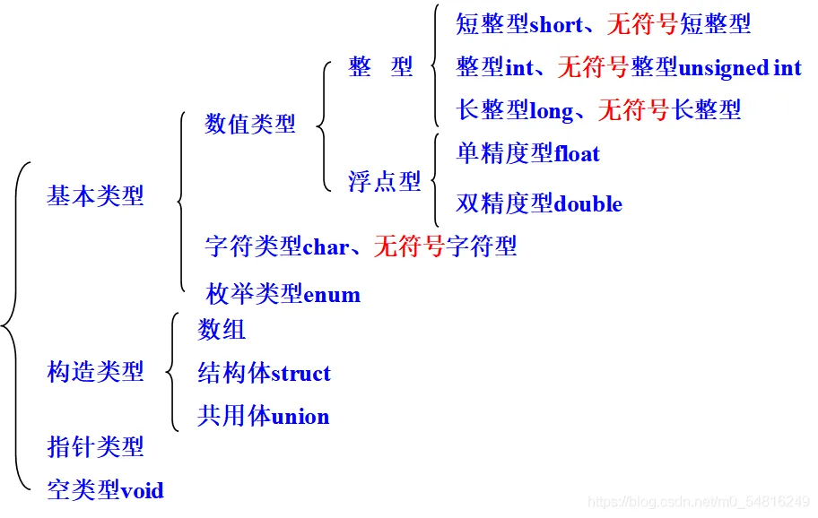

2.1.1 数据类型
C
语
言
提
供
的
数
据
类
型
所谓类型，就是对数据分配存储单元的安排，包括存储单元的长度(占多少字节)以及数据的存储形式
不同的类型分配不同的长度和存储形式

Slide 5
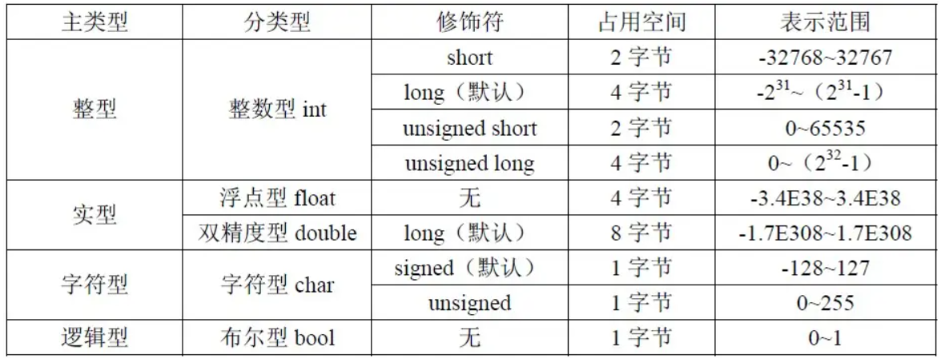
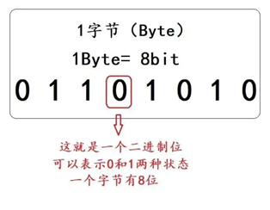
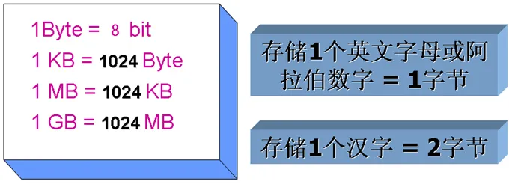
2.1.1 数据类型—内存占用空间

Slide 6
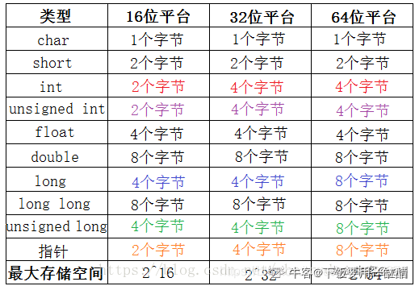
2.1.1 数据类型—内存占用空间

Slide 7
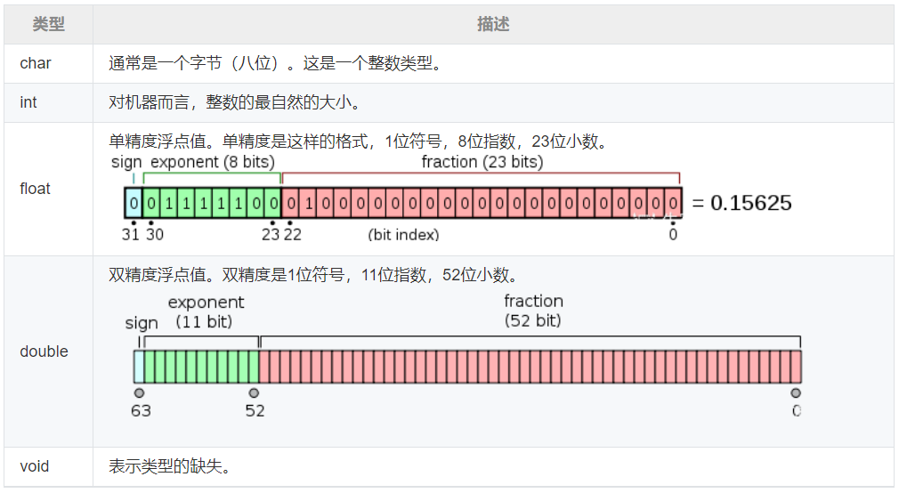
2.1.1 数据类型—存储形式

Slide 8
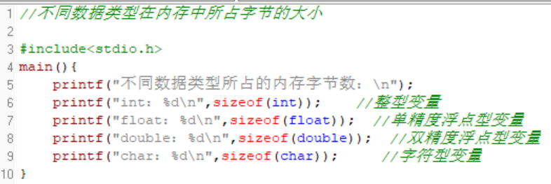
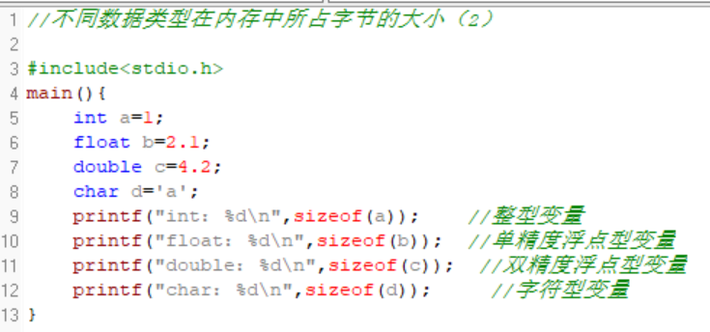
2.1.1 数据类型—占内存字节数代码
编程验证数据类型占字节数
Notes:
sizeof是C语言的一种单目运算操作符，运算对象是变量名、表达式、或数据类型标识符。Sizeof操作符的功能是以字节形式给出其操作数的存储大小，是一个整型值，其具体数值由操作数的类型决定。

Slide 9
2.1.2 常量和变量
对于基本数据类型量，按其取值是否可以改变，又分为常量和变量两种。
在程序执行过程中，其值不能被改变的量称为常量，其值可变的量称为变量。
在程序中，常量可以不经说明而直接引用，而变量则必须先定义后使用。
常量可分为两种：直接常量和符号常量
一般从其字面形式即可判别，这种常量称为直接常量。
有时为了使程序更加清晰和便于修改，用一个标识符来代表常量，即给某个常量取个有意义的名字，这种常量称为符号常量。

Slide 10
2.1.2 常量和变量
1、直接常量
常量是固定值，在程序执行期间不会改变。这些固定的值，又叫做字面量。
常量可以是任何的基本数据类型，比如整数常量、浮点常量、字符常量，或字符串字面值，也有枚举常量。
例如：
12、0、-7为整型常量
3.14、-2.8为实型常量
’a’、’b’、’c’则为字符常量
常量就像是常规的变量，只不过常量的值在定义后不能进行修改。

Slide 11
2.1.2 常量和变量
2、符号常量： #define PI 3.1416
符号常量在使用之前必须先定义，其一般形式为：
#define 标识符 常量
#define属于预处理命令，凡是以#开头的均为预处理命令。#define称为宏定义命令，其中的标识符又称为宏名，功能是把宏名定义为其后的字符串，字符串可以是常量值，也可以是表达式。
如：#define N 18 ，对源程序进行编译时，将会把程序中出现的所有宏名N都置换为18，然后再进行编译。
符号常量也是常量，它的值在其作用域内不能改变，也不能再被赋值。习惯上用大写字母命名符号常量，而用小写字母命名变量。

Slide 12
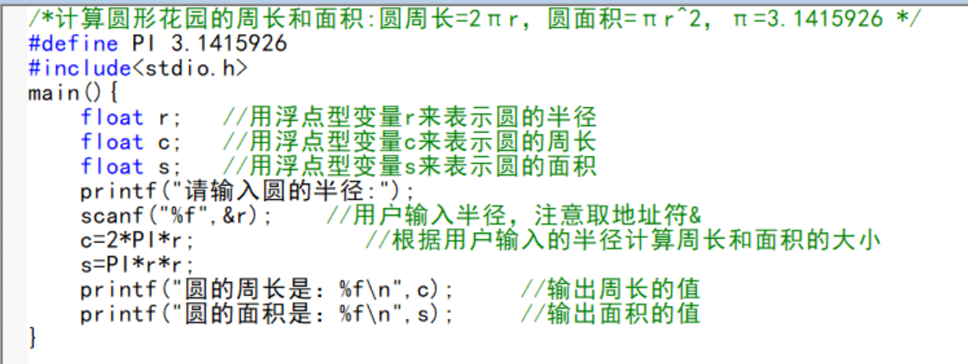
2.1.2 常量和变量
2、符号常量： #define PI 3.1416
例如：计算圆周长和面积

Slide 13
2.1.2 常量和变量
2、符号常量
使用符号常量具有以下优点：
将复杂的常量简单化，使书写时不易出错
使程序中常量的含义更加清楚，增加代码的可读性和使用率
修改程序方便，如果需要修改常量，只需修改定义符号常量的表达式即可。

Slide 14
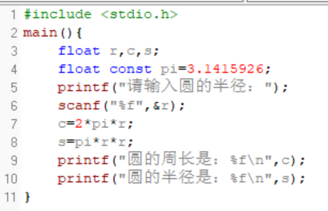
2.1.2 常量和变量
2、符号常量
在C语言中，还有一种定义符号常量的方式，就是使用const语句，其格式如下所示：
const 数据类型 符号常量名=表达式；
前面例子可以换成以下声明：
const float pi = 3.1425926;

Slide 15
2.1.2 常量和变量
2、符号常量
两种定义符号常量的方式对比：
预处理指令#define其实是定义了一个字面常量的名字，在程序运行时，使用改名字代替字面常量进行使用。而const语句支持为常量指定类型，这可以保证编译器在编译代码时对其类型进行安全检查。
考虑到安全性，应当尽量使用const方式定义常量。

Slide 16
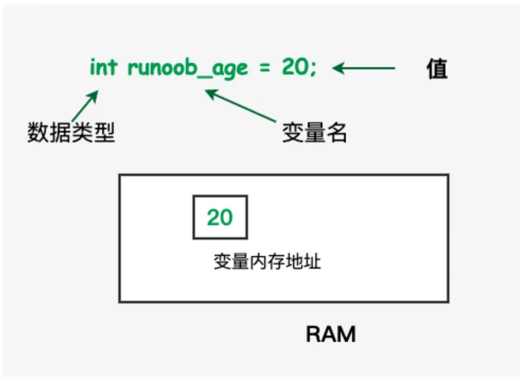
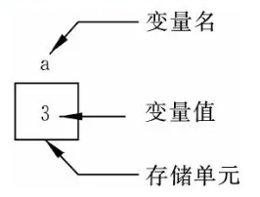
2.1.2 常量和变量
1、变量的基本概念
在程序执行过程中，一个变量必须有一个名字，在内存中占据一定的存储单元，在该存储单元中存放变量的值。
变量名是一种标识符，它必须遵守标识符的命名规则。
变量必须先定义，后使用

Slide 17
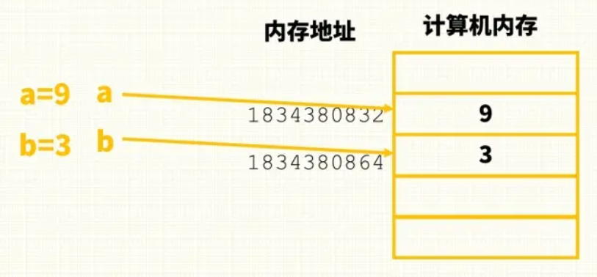
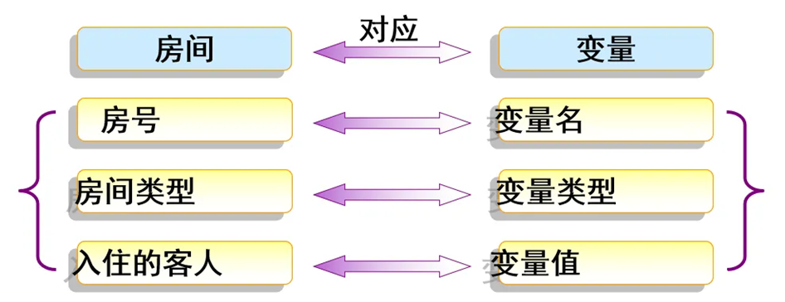
2.1.2 常量和变量
1、变量的基本概念
变量名实际上是以一个名字代表的一个存储地址从变量中取值，实际上是通过变量名找到相应的内存地址，从该存储单元中读取数据。
一个变量被指定为某一确定的数据类型，在编译时就能为其分配相应大小的存储单元。int 4; float 4; double 8; char 1

Slide 18
2.1.2 常量和变量
1、变量的基本概念
一个变量被指定为某一确定的数据类型，便于在编译时据此检查所进行的运算是否合法。(例如，整型变量可以进行取余运算，而实型变量则不能）

Slide 19
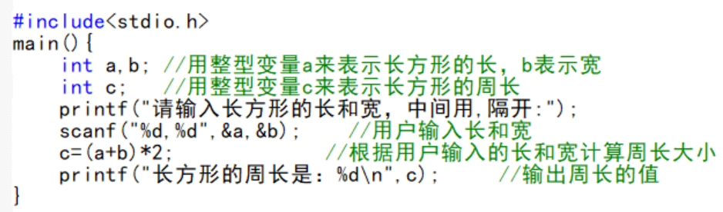
2.1.2 常量和变量
思考：
程序中哪些是变量，哪些是常量？

Slide 20
2.2整型数据
2.2.1 整型常量
2.2.2 整型变量

Slide 21
2.2.1 整型常量
整型常量就是整常数。整型常量：如1000，12345，0，-345（正整数、零、负整数）
在C语言中，使用的整常数有八进制、十六进制和十进制3种。使用不同的前缀来互相区分。
整数常量也可以带一个后缀，后缀是 U 和 L 的组合，U 表示无符号整数（unsigned），L 表示长整数（long）。后缀可以是大写，也可以是小写，U 和 L 的顺序任意。

Slide 22
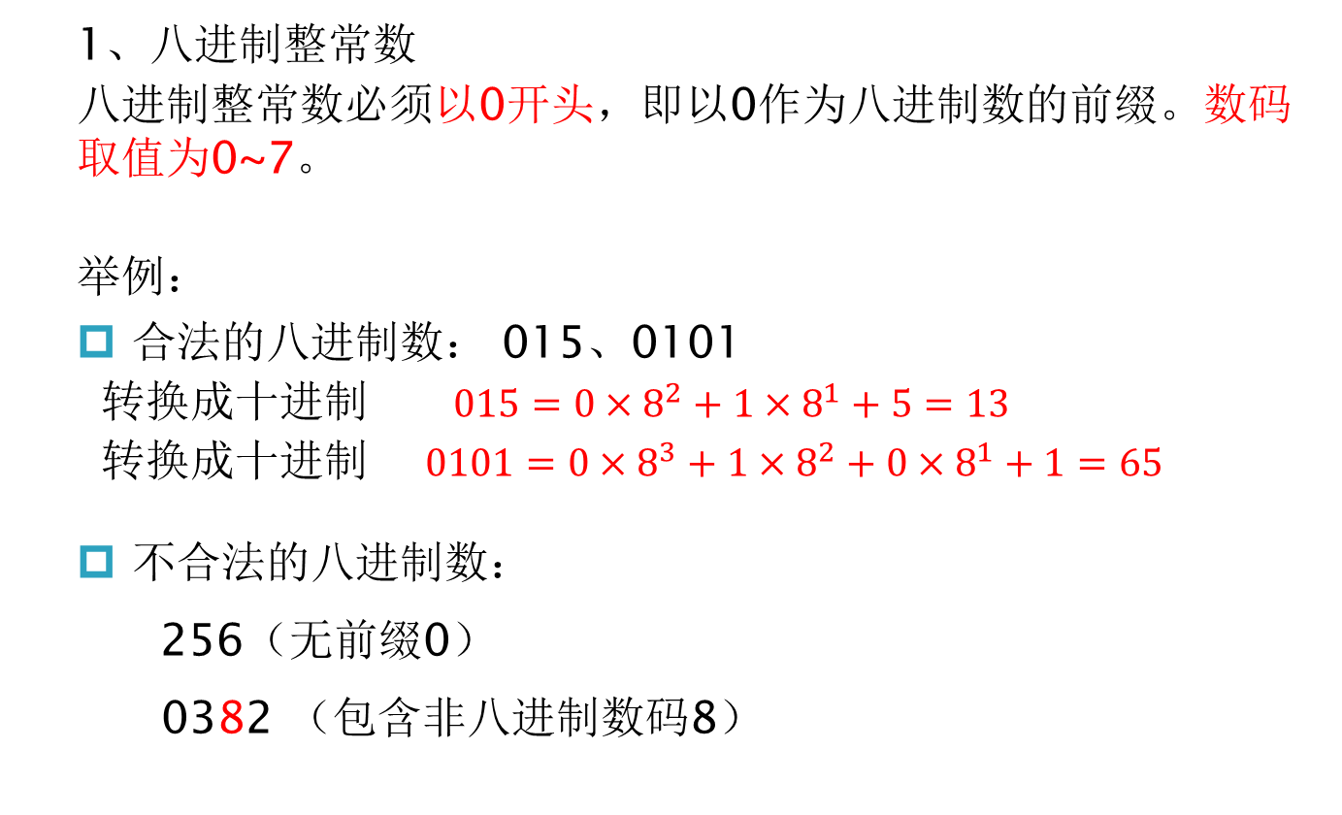
2.2.1 整型常量
1、八进制整常数
八进制整常数必须以0开头，即以0作为八进制数的前缀。数码取值为0~7。
举例：
合法的八进制数： 015、0101
转换成十进制 $015=0×8^{2}+1×8^{1}+5=13$
转换成十进制 $0101=0×8^{3}+1×8^{2}+0×8^{1}+1=65$
不合法的八进制数：
256（无前缀0）
0382 （包含非八进制数码8）

Slide 23
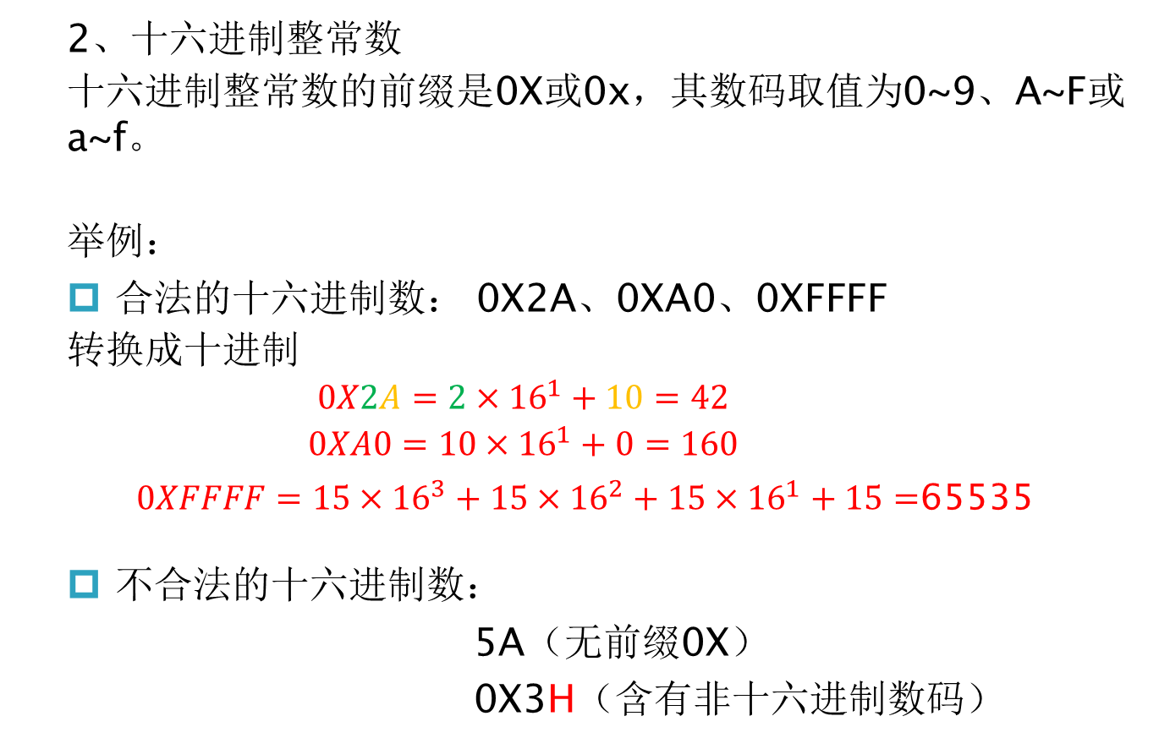
2.2.1 整型常量
2、十六进制整常数
十六进制整常数的前缀是0X或0x，其数码取值为0~9、A~F或a~f。
举例：
合法的十六进制数： 0X2A、0XA0、0XFFFF
转换成十进制
$$0X2A=2×{16}^{1}+10=42$$
$$0XA0=10×{16}^{1}+0=160$$
$0XFFFF=15×{16}^{3}+15×{16}^{2}+15×{16}^{1}+15=$65535
不合法的十六进制数：
5A（无前缀0X）
0X3H（含有非十六进制数码）

Slide 24
2.2.1 整型常量
3、十进制整常数
十进制整常数没有前缀，数码取值为0~9
举例：
合法十进制数： 237、-568、1627
不合法的十进制数： 023、23D
注意：
在程序中是根据前缀来区分各种进制数的。因此在书写时不要把前缀弄错，以免造成结果不正确。

Slide 25
2.2.1 整型常量
4、整型常数的后缀
在16位字长的机器上，基本整型的长度也为16位，因此表示的数的范围也是有限定的。如果使用的数超过了上述范围，就必须用长整型数来表示。长整型数是用后缀“L”或“l”来表示的。
如：
十进制长整型：
158L（十进制为158）
358000L（十进制为358000）
整常数 | 无符号数表示范围 | 有符号数表示范围
十进制 | 0~65535 | -32768~+32767
八进制 | 0~0177777 | *
十六进制 | 0x0~0xffff | *

Slide 26
2.2.1 整型常量
4、整型常数的后缀
注意：对158L，因为是长整型，C编译系统将为它分配4个字节的存储空间。而对158，因为是基本整型，只分配2个字节的存储空间。
无符号数也可用后缀表示，整型常数的无符号数的后缀为“U”或“u”。
例如：358u、0x38Au、235Lu
前缀和后缀可同时使用以表示各种类型的数。
如：0xA5Lu表示十六进制无符号长整数A5，其十进制为165。

Slide 27
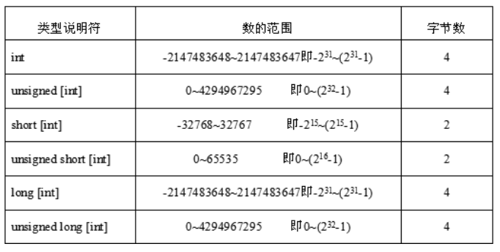
2.2.2 整型变量
1、整型变量的分类
整型变量可分为基本整型、短整型、长整型和无符号整型4种。
无符号型又可与前面的3种类型匹配而构成另外几种类型：无符号基本整型、无符号短整型、无符号长整型。

Slide 28
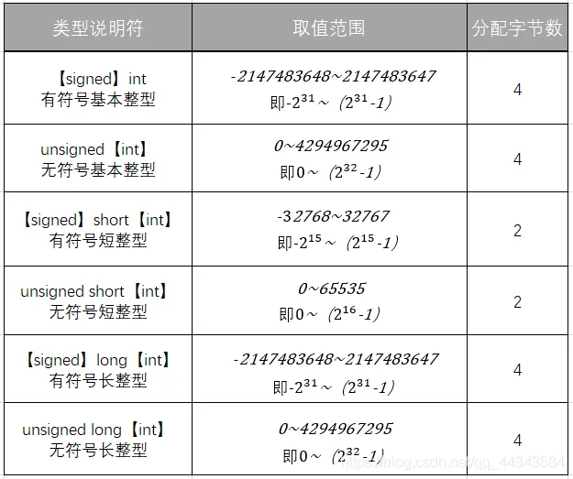
2.2.2 整型变量
1、整型变量的分类
整型变量可分为基本整型、短整型、长整型和无符号整型4种。
无符号型又可与前面的3种类型匹配而构成另外几种类型：无符号基本整型、无符号短整型、无符号长整型。

Slide 29
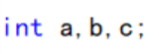
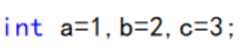
2.2.2 整型变量
2、变量定义时需要注意的问题
允许在一个类型声明符后定义多个相同类型的变量。各变量名之间用逗号间隔。
类型声明符与变量名之间至少用一个空格间隔。
最后一个变量名之后（即整个变量定义语句）必须以分号（;）结束。
变量定义必须放在变量使用之前。一般放在函数体的开头部分。
可在定义变量的同时为变量赋初值。其格式为：
类型声明符 变量名1=初值1，变量名2=初值2，…;

Slide 30
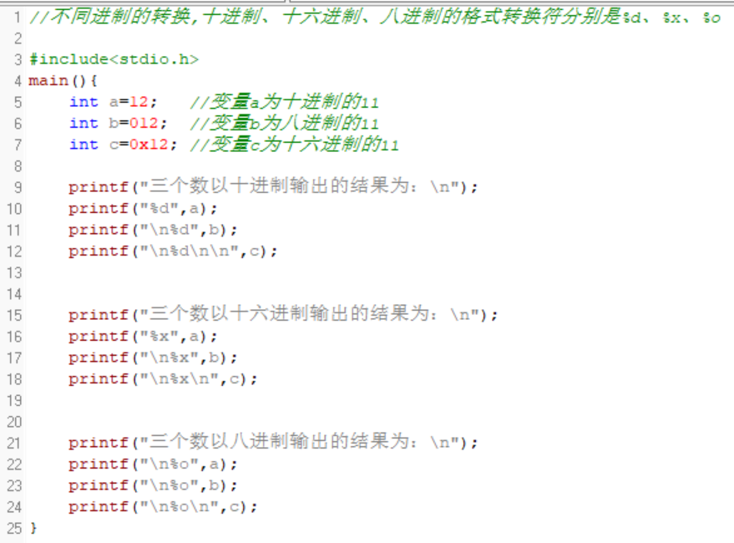
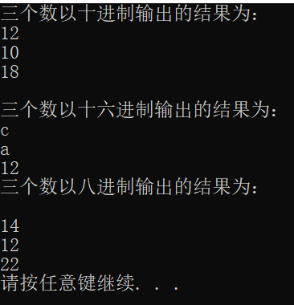
2.2.2 整型变量
3、进制转换程序

Slide 31
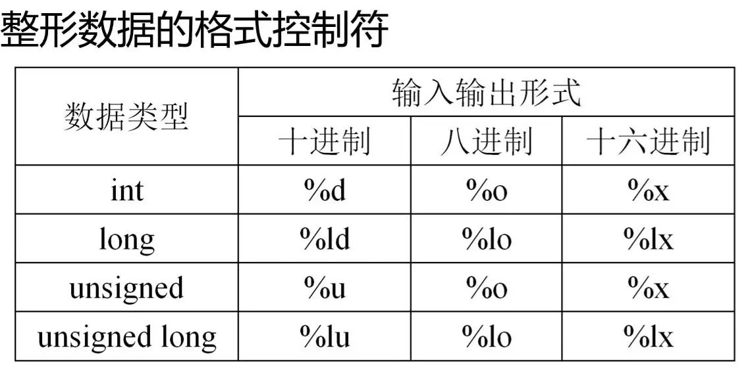
2.2.2 整型变量
3、整型数据输出格式

Slide 32
2.3实型数据
2.2.1 实型常量
2.2.2 实型变量

Slide 33
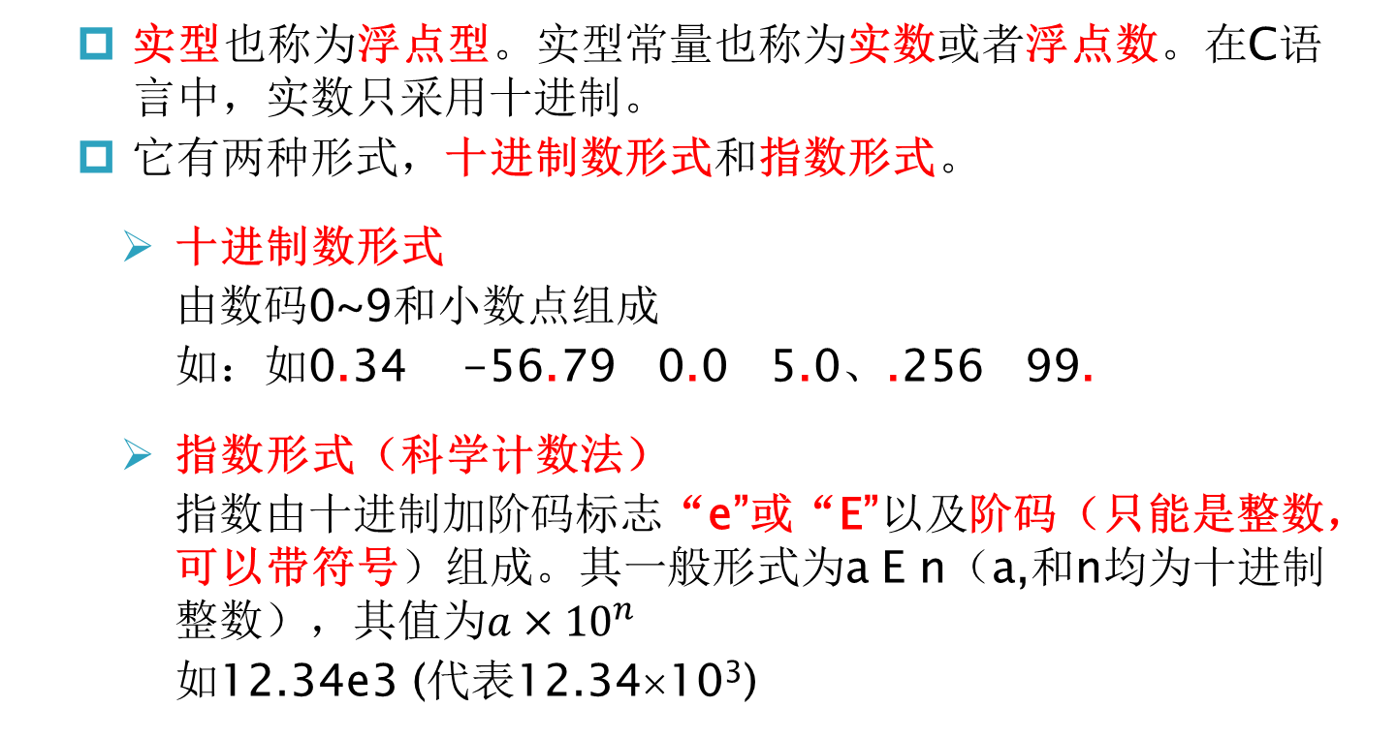
2.3.1 实型常量
实型也称为浮点型。实型常量也称为实数或者浮点数。在C语言中，实数只采用十进制。
它有两种形式，十进制数形式和指数形式。
十进制数形式
由数码0~9和小数点组成
如：如0.34 -56.79 0.0 5.0、.256 99.
指数形式（科学计数法）
指数由十进制加阶码标志“e”或“E”以及阶码（只能是整数，可以带符号）组成。其一般形式为a E n（a,和n均为十进制整数），其值为$a×{10}^{n}$
如12.34e3 (代表12.34×10³)

Slide 34
2.3.1 实型常量
实数合法性判断：
3.14159 /* 合法的 */
314159E-5L /* 合法的 */
510E /* 非法的：不完整的指数 */
210f /* 非法的：没有小数或指数 */
.e55 /* 非法的：缺少整数或分数 */
合法： 2.1E5 3.7E-2 -2.8E-2
不合法：E7 53.-E3 2.7E
实型数据表示总结：
（1）十进制数字表示法，必须含有小数点
（2）阶码表示法aen,a为十进制数字，n为十进制整数，可以表示为a*10n并且负号不可以在e前面

Slide 35
2.3.2 实型变量
实型变量数值以规范化的二进制数指数形式存放，分为两类：
单精度型
类型声明符为float，在64位系统中，占4个字节内存空间，其数值范围（绝对值）为3.4E-38~3.4E+38，可提供7位有效数字。
双精度型
类型声明符为double，在64位系统中，占8个字节内存空间，其数值范围（绝对值）为1.7E-308~1.7E+308，可提供16位有效数字。

Slide 36
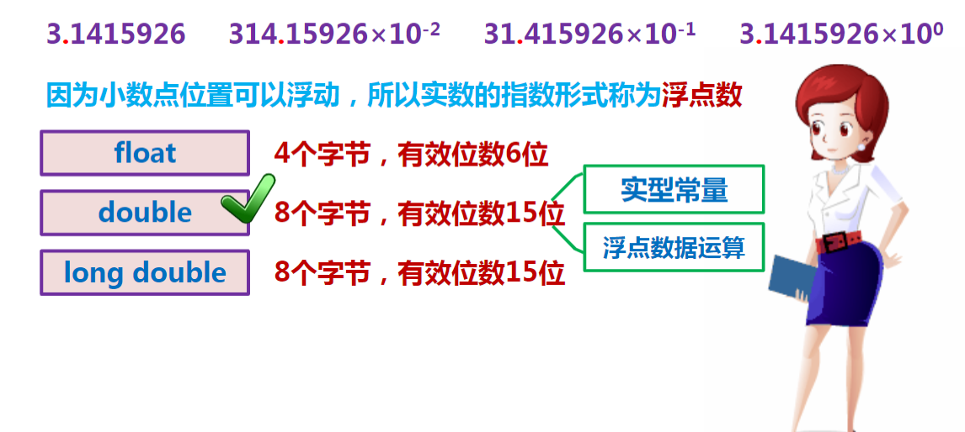
2.3.2 实型变量

Slide 37

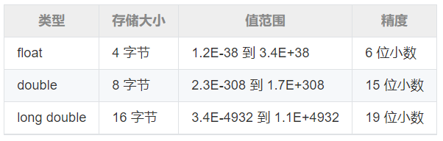
2.3.2 实型变量

Slide 38
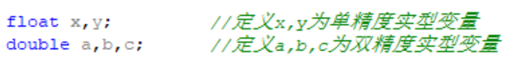
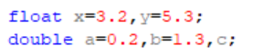
2.3.2 实型变量
实型变量定义的格式和书写规则与整型相同。
例如：
也可以在定义实型变量的同时，初始化该变量。
例如：
注意：
实型常量不分单精度和双精度。一个实型常量可以赋值给一个float或double型变量，根据变量的类型截取实型常量中相应的有效数字。

Slide 39
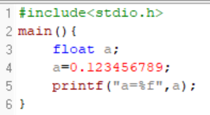
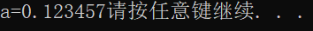
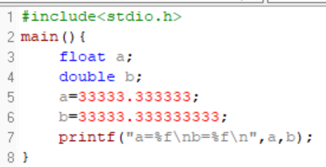
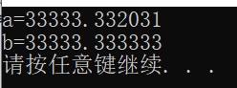
2.3.2 实型变量
思考以下两个程序的输出结果以原因

Slide 40
2.4字符型数据
2.4.1 字符常量
2.4.2 字符变量
2.4.3 字符串常量

Slide 41
2.4.1 字符型常量
字符常量是用单引号括起来的一个字符。例如‘a’ ‘b’ ‘A’ ‘=’ ‘?’都是合法的字符常量。
在C语言中，字符常量有以下特点：
字符常量只能用单引号括起来，不能用双引号或其他括号
字符常量只能是单个字符，不能是字符串
字符可以是字符集中的任意字符。但数字被定义为字符型之后就不再是原来的数值了。如‘5’和5是不同的量。

Slide 42
2.4.1 字符型常量
C语言还允许一种特殊形式的字符常量，即转义字符
转义字符以反斜线“\”开头，后跟一个或几个字符。转义字符具有特定的含义，不同于字符原有的意义，故称为“转义”字符。例如：前面printf函数格式串中用到的“\n”就是一个转义字符，其意义是“回车换行”。
转义字符主要用来表示那些用一般字符不便于表示的控制代码。

Slide 43
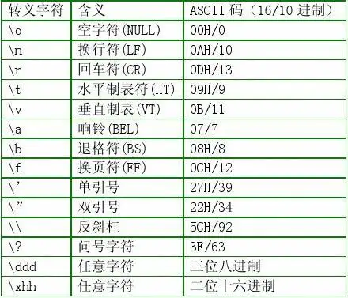
2.4.1 字符型常量
以下是常用的转义字符表：
‘\101’：八进制的101，也就是十进制数65
‘\x30’：十六进制30，也就是十进制数48

Slide 44
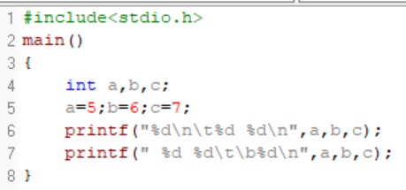
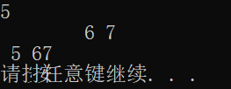
2.4.1 字符型常量
分析以下程序：

Slide 45
2.4.2 字符型变量
1、字符型变量
字符变量用来存放字符常量，即单个字符。每个字符变量被分配一个字节的内存空间，因此只能存放一个字符。
字符变量类型声明的格式与书写规则都与整型变量相同。
例如：
将一个字符常量放到一个字符变量中，实际上并不是把该字符本身放到变量内存单元中去，而是将该字符相应的ASCII码存放到存储单元中
例如：字符‘x’的十进制ASCII码是120，字符‘y’的十进制ASCII码是121。对字符变量a，b赋值‘x’和‘y’值(a=‘x’；b=‘y’;)
实际上是在a、b两个单元格中存放120和121的二进制代码。

Slide 46
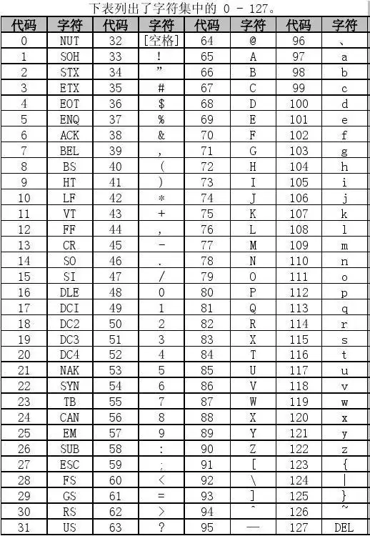
2.4.2 字符型变量
码值差32
1、字符型变量

Slide 47
2.4.2 字符型变量
2、字符数据与整型数据可相互赋值，直接运算
字符数据的存储形式与整数的存储形式相类似，所以也可以把它们看成是整型数据。
C语言允许对整型变量赋字符值，也允许对字符变量赋整型值。
在输出时，允许把字符数据按整型形式输出，也允许把整型数据按字符形式输出。
以字符形式输出时，需要先将存储单元中的ASCII码转换成相应的字符，然后输出。
以整数形式输出时，直接将ASCII码当作整数输出。也可以对字符数据进行算术运算，此时相当于对它们的ASCII码进行算术运算。
注意：当整型数据按字符量处理时，只有低8位字节参与处理。

Slide 48
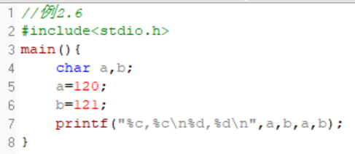
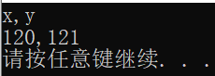
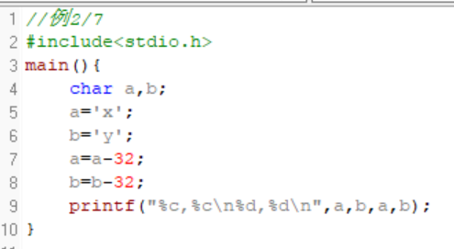
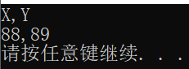
2.4.2 字符型变量
3、字符变量使用方法

Slide 49
2.4.3 字符串常量
C语言除了允许使用字符常量外，还允许使用字符串常量。
字符串常量是由一对双引号括起来的字符序列。
如：“CHINA”、“C program”、“$12.5”
‘a’是字符常量，“a”是字符串常量，不能把一个字符串赋值给一个字符变量。
C语言规定，在每一个字符串的结尾加一个字符串结束标记‘\0’ ，以便系统据此判断字符串是否结束。‘\0’是一个ASCII为0的字符，也就是空操作字符，即它不引起任何控制动作。

Slide 50
2.4.3 字符串常量
‘a’和“a”的区别在于：
“a”实际上包含了两个字符：‘a’和‘\0’，因此把“a”赋值给一个字符变量是错误的。

Slide 51
2.5不同类型数据的混合运算
2.5.1 类型的自动转换
2.5.2 类型的强制转换

Slide 52
2.5不同类型数据的混合运算
整型、实型（包括单精度和双精度）、字符型数据间可以混合运算。
例如：int x=10+’a’+1.5-12.34*’b’
在进行混合运算时，不同类型的数据要转换成同一类型。转换的方法有两种，一种是自动转换，二是强制转换。

Slide 53
2.5.1 类型的自动转换
自动转换发生在不同类型的数据混合运算时，由编译系统自动完成。自动转换遵循以下规则：
若参与运算量的类型不同，则先转换成同一类型，然后进行运算。
转换按长度增加的方向进行，以保证精度不降低。
所有的浮点运算都是以双精度进行的。
char型和short型参与运算时，必须先转换成int型。
在赋值运算中，赋值号两边量的数据类型不同时，赋值号右边量的类型将转换为左边量的类型。如果右边量的数据类型长度比左边长时，将丢失一部分数据，这样会降低精度，丢失的部分按四舍五入向前舍入。

Slide 54
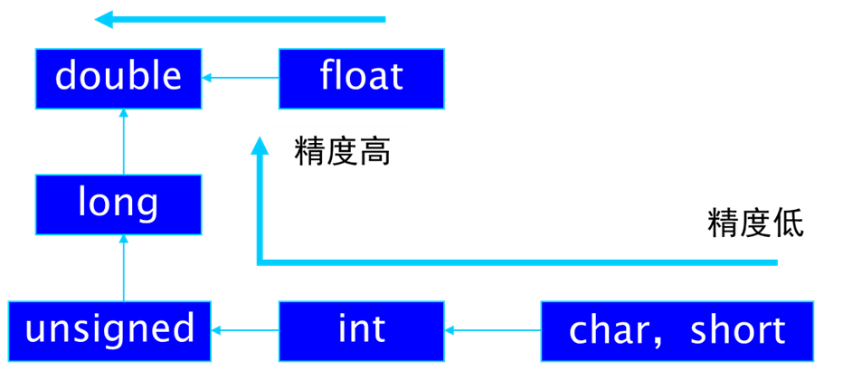
2.5.1 类型的自动转换
同种数据类型的运算结果，还是该类型
不同种数据类型的运算结果，是两种类型中取值范围更大的那种：
long double > double > float > long > int > short > char

Slide 55
2.5.1 类型的自动转换
比如：
假设i已指定为整型变量，f为单精度实型变量，d为双精度实型变量，e为长整型变量，则表达式10+’a’+i*f-d/e的运算次序应是：
进行10+’a’的运算，将’a’转换成整数97，运算结果为107；
进行i*f的运算，先将i和f都转换成双精度型，运算结果为双精度型。
整数107和i*f的积相加，先将整数107转换成双精度型（107.000000），运算结果为双精度型。
进行d/e的运算，先将e转换成双精度型，运算结果为双精度型。
将10+’a’+i*f的结果与d/e的商相减，结果为双精度型。
注意：上述类型转换是由系统自动进行的。
记住一个原则：只能低精度类型转高精度。

Slide 56
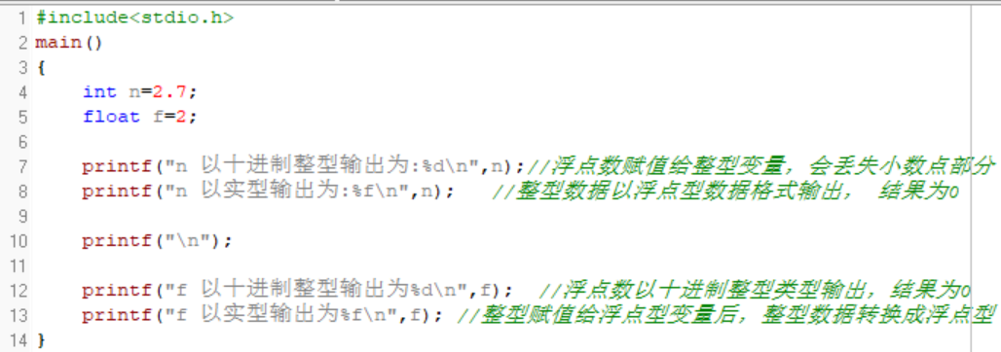
2.5.2 类型的强制转换
将取值范围小的类型转为取值范围大的类型是安全的，反之是不安全的。
如果大类型的值在小类型能容纳的范围之内，则平安无事。但是，浮点数转为整数，会丢失小数部分，非四舍五入。
反之，转换后的结果必然是错误的，具体结果与机器和实现方式有关。避免如此使用，好的编译器会发出警告

Slide 57
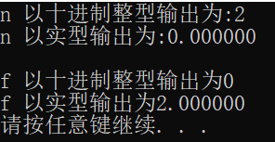
2.5.2 类型的强制转换
分析下面程序

Slide 58
2.5.2 类型的强制转换
强制类型转换是通过类型转换运算来实现的，其一般形式为
（类型声明符）（表达式）
其功能是把表达式的结果强制转换成类型声明符所表示的类型。类型声明符和表达式都必须加括号（单个变量可以不加括号），比如：
(double)a （将ａ转换成double类型）
(int) (x+y) （将x+y的值转换成int型）
(float)(5%3)（将5%3的值转换成float型）
注意：
无论是强制类型转换还是自动转换，都只是为了本次运算的需要而对变量进行的临时性转换，而不改变变量本身的类型。

Slide 59
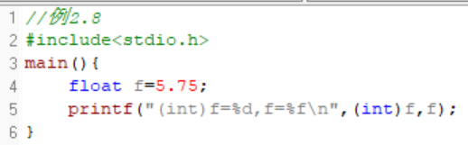
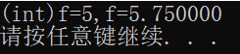
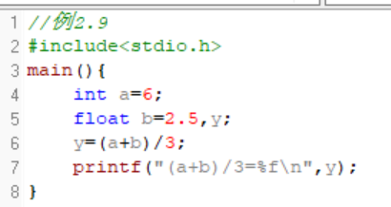
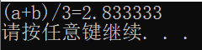
2.5.2 类型的强制转换
分析以下程序：

Slide 60
2.6运算符与表达式
2.6.1 运算符简介
2.6.2 算术运算符和算术表达式
2.6.3 赋值运算符和赋值表达式
2.6.4 逗号运算符和逗号表达式
2.6.5 其他常用的运算符
2.6.6 运算符的优先级与结合性

Slide 61
2.6.1 运算符简介
运算是对数据进行加工的过程，用来表示各种不同运算的符号称为运算符。它们是构成C语言表达式的基本元素。
运算符种类 | 运算符
算术运算符 | + - * / %
自增、自减运算符 | ++ --
关系运算符 | < > == >= <= !=
逻辑运算符 | ! && ||
位运算符 | << >> - | ^ &
赋值运算符 | =及其扩展赋值运算符
条件运算符 | ?:
逗号运算符 | ,
指针运算符 | * &
求字节数运算符 | sizeof
强制类型转换运算符 | (类型)
分量运算符 | . ->
下标运算符 | []
其他运算符 | 如函数调用运算符

Slide 62
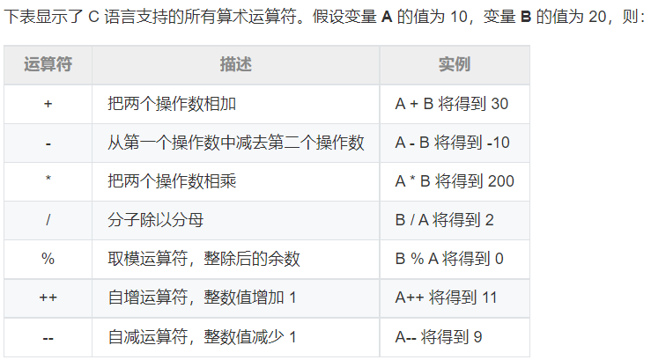
2.6.2 算术运算符和算术表达式
1、算术运算符
算术运算符除了取负值运算符外都是双目运算符，即指两个运算对象之间的运算。取负值运算是单目运算符。

Slide 63
2.6.2 算术运算符和算术表达式
注意：
使用除法运算符“/”时，若参与运算的变量均为整数时，其结果也为整数（舍去小数）。若除数或被除数中有一个为负数，则结果值随机器而定。
使用求余运算符（模运算符）“%”时，要求参与运算的变量必须均为整型，其结果为两数相除所得的余数。
一般情况下，所得余数与被除数符号相同。例如：
7%4=3 10%5=0 -8%5=-3 8%-5=3

Slide 64
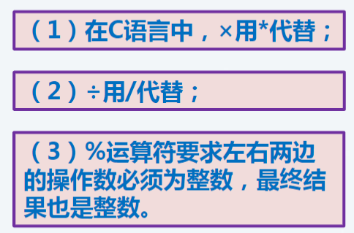

2.6.2 算术运算符和算术表达式

Slide 65
2.6.2 算术运算符和算术表达式
2、算术表达式
用算术运算符、圆括号将运算对象（或称操作数）连接起来的符号C语言语法规则的式子，称为算术表达式。其中运算对象可以是常量、变量、函数等。
C语言的算术表达式的书写形式与数学中表达式的书写形式是有区别的，在使用时需要注意以下几点。
C语言表达式中的乘号不能省略。
C语言表达式中只能使用系统允许的标识符
C语言表达式中的内容必须书写在同一行，不允许有分子分母形式，必要时要利用圆括号保证运算的顺序。
C语言表达式不允许使用方括号和花括号，只能使用圆括号帮助限定运算顺序。可以使用多层圆括号，但左右括号必须配对，运算时从内层圆括号开始，由内向外一次计算表达式的值。

Slide 66

2.6.2 算术运算符和算术表达式
2、算术表达式
例如：将下面数学公式改为算术表达式
一般数学式 | 算术表达式 | 说明
[a(b+c)+d]ac | (a*(b+c)+d)*a*c | 方括号改成圆括号 *不能省略
$$\frac{r^{2}π}{2}$$ | 3.1415926*r*r/2.0 | $π$为非字母字符，要用浮点型常量代替
$$\frac{x}{x+y}+\frac{1}{xy}$$ | x/(x+y)+1.0/(x*y) | 不能出现分数 改用除法运算符，圆括号不能缺少

Slide 67

2.6.2 算术运算符和算术表达式
3、算术运算符的优先级和结合性
优先级：是指当一个表达式中如果有多个运算符时，则计算是有先后次序的，这种计算的先后次序称为相应运算符的优先级。
结合性：是指当一个运算对象两侧的运算符的优先级别相同时，进行运算（处理）的结合方向。按“从右向左”的顺序运算，称为右结合性；按“从左到右”的顺序运算，称为左结合性。

Slide 68

2.6.2（1）关系运算符

Slide 69

2.6.2（2）逻辑运算符

Slide 70
2.6.3 赋值运算符和赋值表达式
1、赋值运算
赋值符号“=”就是赋值运算符，由赋值运算符组成的表达式称为赋值表达式。其一般形式为：
变量名=表达式
赋值的含义是指将赋值运算符右边表达式的值存放到以左边变量名为标识的存储单元中。

Slide 71
2.6.3 赋值运算符和赋值表达式
1、赋值运算
说明：
赋值运算符的左边必须是变量，右边的表达式可以是单一的常量、变量、表达式和函数调用语句。
x=10; y=x+10; y=max(a,b);
赋值符号“=”不同于数学中使用的等号，它没有相等的含义。
例如：x=x+1;的含义是取出变量x中的值加1后，再放入变量x中去。

Slide 72
2.6.3 赋值运算符和赋值表达式
1、赋值运算
说明：
在一个赋值表达式中，可以出现多个赋值运算符，其运算顺序是从右向左结合。
例如，下面的是合法的赋值表达式：
上面的表达式在运算时，先执行z=0，再把其结果赋予y，最后再把y的赋值表达式结果的值0赋予x。又如：
进行赋值运算时，当赋值运算符两边的数据类型不同时，将由系统自动进行类型转换。转换的原则是，赋值运算符右边的数据类型转换成左边的变量类型。

Slide 73
2.6.3 赋值运算符和赋值表达式
1、赋值运算
说明：
进行赋值运算时，当赋值运算符两边的数据类型不同时，将由系统自动进行类型转换。转换的原则是，赋值运算符右边的数据类型转换成左边的变量类型。
运算符左边的类型 | 运算符右边的类型 | 转换说明
float | int | 将整型数据转换成实型数据后再赋值
int | float | 将实型数据的小数部分截去后再赋值
long int | int、short | 值不变
int、short int | long int | 右侧的值不能超过左侧数据值的范围，否则将导致意外的结果
unsigned | signed | 按原样赋值。但是如果数据范围超过相应整型的范围，将导致意外的结果
signed | unsigned

Slide 74
2.6.3 赋值运算符和赋值表达式
2、复合赋值运算符
为了提高编译生成的可执行代码的执行效率，C语言规定可以在赋值运算符“=”之前加上其他运算符，以构成复合赋值运算符。其一般形式为：
变量 双目运算符=表达式；
等价于：
变量=变量 双目运算符 表达式
例如：
n+=1; n=n+1;
x*=y+1; x=x*(y+1);

Slide 75
2.6.3 赋值运算符和赋值表达式
2、复合赋值运算符
C 语言规定，所有双目运算符都可以与赋值运算符一起组合成复合赋值运算符。共存在10种复合赋值运算符，即+=、-=、*=、\=、%=、<<=、>>=、&=、^=、||=
复合赋值运算符的优先级与赋值运算符的优先级相同，且结合方向也一致。

Slide 76

2.6.3 赋值运算符和赋值表达式
2、复合赋值运算

Slide 77

2.6.3 赋值运算符和赋值表达式
3、赋值表达式
由赋值运算符将一个变量和一个表达式连接起来的式子称为“赋值表达式”。一般形式为：
变量=表达式
赋值表达式的求解过程：
先求解赋值运算符右侧的“表达式”的值
将赋值运算符右侧“表达式”的值赋值给左侧变量
赋值表达式的值就是被赋值变量的值

Slide 78


2.6.3 赋值运算符和赋值表达式
3、赋值表达式
说明：
赋值表达式中的“表达式”，也可以是一个赋值表达式。例如：
赋值表达式也可以包含复合的赋值运算符。例如：
如果a的初值为12，此赋值表达式的求解步骤如下：
先进行“a-=a*a”的运算，相当于a=a-a*a=12-12*12=-132
再进行“a+=-132”的运算，相当于a=a+(-132)=-132-132=-264

Slide 79
2.6.4 逗号运算符和逗号表达式
在C语言中，逗号运算符即“,”，可以用于将若干个表达式连接起来构成一个逗号表达式。其一般形式为：
表达式1，表达式2，…， 表达式n；
求解过程：自左至右，最后求得的表达式n的值即为整个逗号表达式的值。
例如：
3+5,6+8
这是一个逗号表达式，它的值为第2个表达式6+8的值，即为14.
逗号运算符在所有运算符中的优先级别最低，且具有从左至右的结合性。它起到了把若干个表达式串联起来的作用，例如：
a=3*4, a*5, a+10; 结果为：22

Slide 80


2.6.4 逗号运算符和逗号表达式

Slide 81
2.6.4 逗号运算符和逗号表达式
使用逗号表达式应注意以下两点：
一个逗号表达式可以与另一个表达式组成一个新的逗号表达式。例如：(a=3*4,a*5),a+10;
不是任何地方出现逗号都作为逗号表达式。例如在变量声明种的逗号只起间隔符的作用，不构成逗号表达式。

Slide 82
2.6.5 其他常用运算符
自增自减运算符是单目运算符，即仅对一个运算对象施加运算，运算结果仍赋予该运算对象。
参加运算的运算对象只能是变量而不能是表达式或常量，其功能是使变量值自增1和自减1。
自增、自减运算符可以用在运算量之前（++i、--i），称为前置运算。自增、自减运算符也可以用在运算量之后（i ++ 、i -- ），称为后置运算。
运算符符 | 名称 | 举例 | 等价运算
++ | 加1 | i++或++i | i=i+1
-- | 减1 | i—或--i | i=i-1

Slide 83



2.6.5 其他常用运算符
前置运算和后置运算的对比
作为前缀运算符时，先加/减1，然后取n的值
作为后缀运算符时，先取n的值，然后加/减1

Slide 84
2.6.5 其他常用运算符
说明：
自增运算符(++)或自减运算符(--)只能用于变量，而不能用于常量或表达式。
例如，6++或(a+b)++都是不合法的。
自增运算符(++)或自减运算符(- -)的结合方向是“自右至左”。
例如，对于-i++，因为“-” 运算符与“++” 运算符的优先级相同，而结合方向为“自右至左”，即它相当于-(i++)。

Slide 85
2.6.6 运算符的优先级与结合性
说C语言规定了运算符的“优先级”和“结合性”。在表达式求值时，先按运算符的“优先级别”高低次序执行。
例如表达式a-b*c等价于a-(b*c)，“*”运算符的优先级高于“-”运算符。
如果在一个运算对象两侧的运算符优先级别相同，则按规定的“结合方向”处理。
例如表达式a-b+c中，运算符“+”和“-”的优先级别相同，结合性为“自左向右”，所以a-b+c相当于（a-b)+c。

Slide 86

2.6.6 运算符的优先级与结合性

Slide 87

2.6.6 运算符的优先级与结合性

Slide 88


2.6.6 其他运算符

